Slide 1






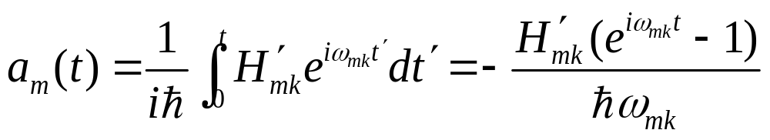
5.7跃迁几率和费米黄金规则
利用上一节中含时微扰理论的一些基本公式，本节将具体计算几种情况下的跃迁几率。
常微扰的跃迁几率
假定微扰 是个常数，并且只在 时间间隔内起作用，则体系在 时处在 态，在 时跃迁到 态的几率振幅是
（5.7.1）

Slide 2
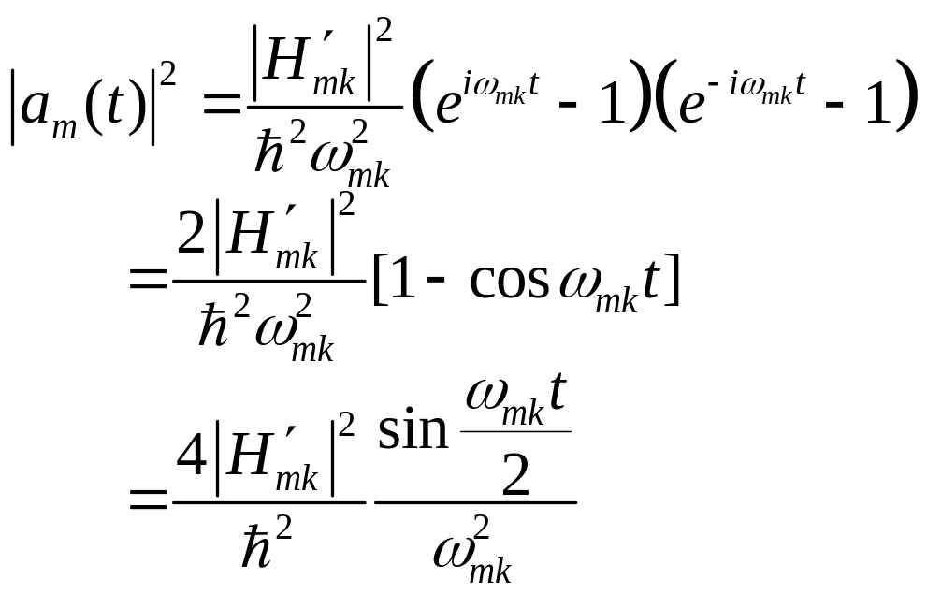

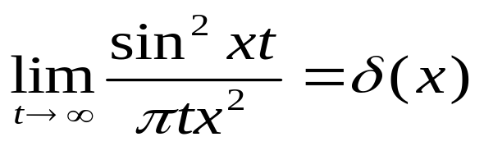
5.7跃迁几率和费米黄金规则
（5.7.2）
为进一步简化（5.7.2）式，可用 函数的公式
（5.7.3）

Slide 3

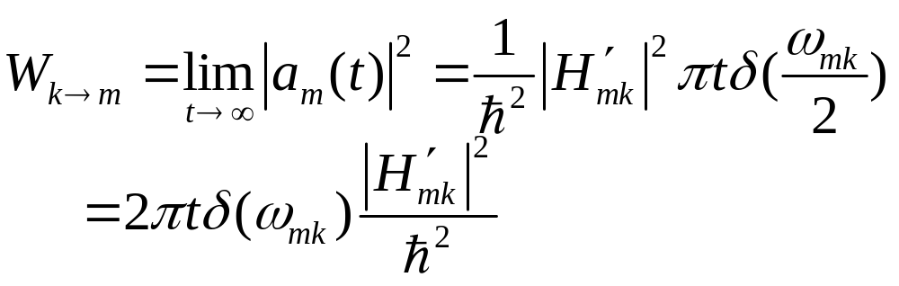
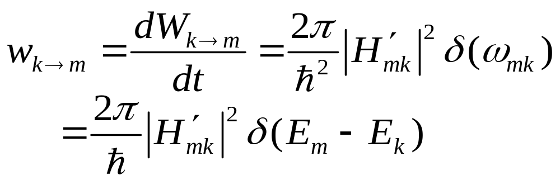
5.7跃迁几率和费米黄金规则
当 时，可将（5.7.2）式化为
（5.7.4）
跃迁速率是
（5.7.5）

Slide 4





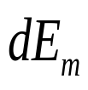


5.7跃迁几率和费米黄金规则
（5.7.4）（5.7.5）式表明，对于常微扰，经过足够长时间后，它的跃迁速率与时间无关。而且跃迁过程满足能量守恒定律，只在初态能量与末态能量相等时，跃迁几率才不为零。
应该指出，对于实际问题；由于自由度一般不只一个，因此能级总有简并。能量相同并不意味着只有一个状态。特别是，如果跃迁的末态是散射态，它相应的能谱是连续谱。应该讨论的实际情况是，从能量为 的 态到能量处于 的所有状态的跃迁几率。为此，假定末态的态密度是 ，其中 表示除能量外的其他守恒量，则在能量间隔 ，简并态态间隔 的态密度是 ，相应的跃迁几率是

Slide 5
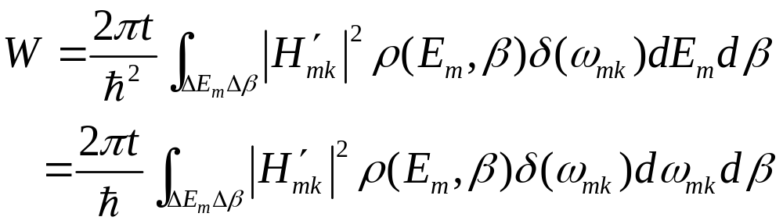

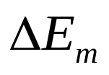
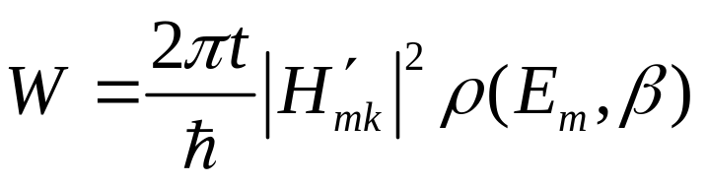
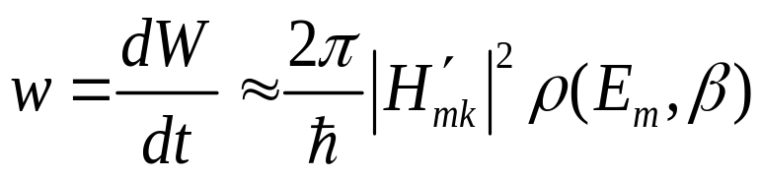
5.7跃迁几率和费米黄金规则
（5.7.6）
不失普遍性，选 ，且 足够小时，（5.7.6）是近似为
（5.7.7）
（5.7.8）

Slide 6
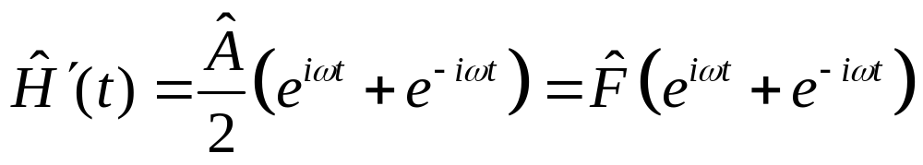
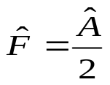

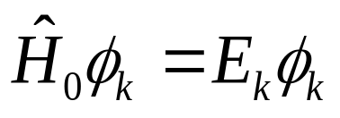
5.7跃迁几率和费米黄金规则
（5.7.8）式称为费米黄金规则。它对讨论粒子的跃迁具有特别重要的意义。（5.7.8）式中态密度的具体形式取决于末态的具体形式。
周期微扰的跃迁几率
记微扰为
（5.7.9）
式中 是与时间无关的算符， 是周期性微扰的角频率。无微扰体系的薛定谔方程是
（5.7.10）

Slide 7
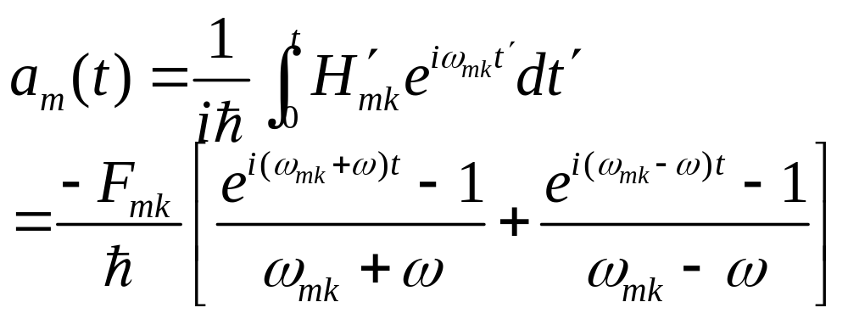
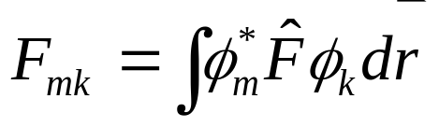
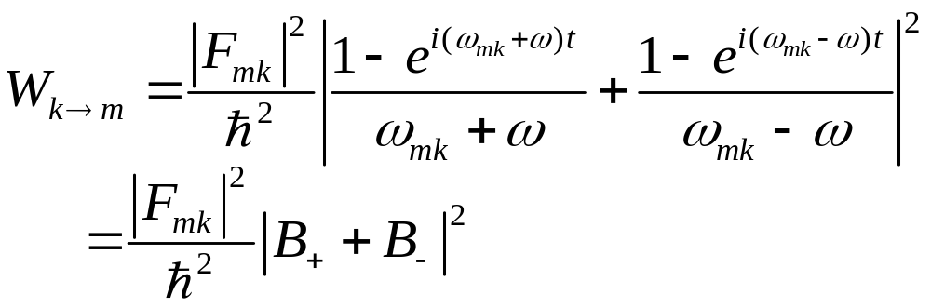
5.7跃迁几率和费米黄金规则
得
（5.7.11）
式中
跃迁几率是
（5.7.12）

Slide 8
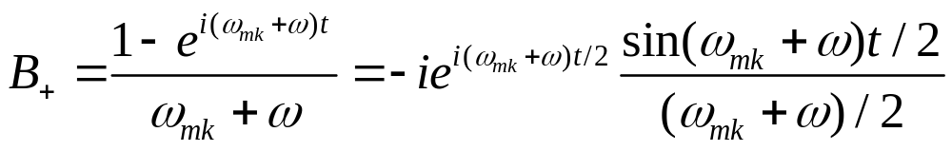
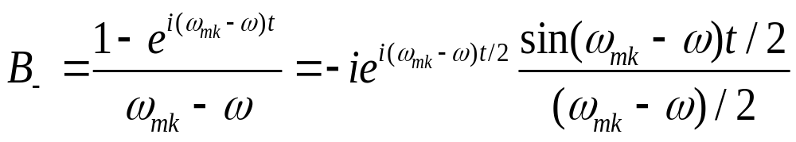










5.7跃迁几率和费米黄金规则
式中
（5.7.13）
（5.7.14）
由（5.7.12~14）式可见，当 时， 的分母和分子都为零，利用函数极限的洛必达法则，可知 随时间增加，因而当 时 起重要作用。同理当 时 起重要作用。这表明， 项在 时达到共振，
项在 时达到反共振。

Slide 9







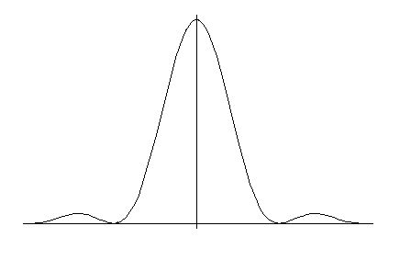
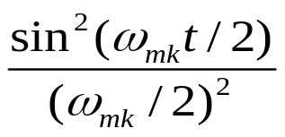






5.7跃迁几率和费米黄金规则
另一方面，注意到函数 在 处有极大值，在 为零，而次极大的峰值远低于主极大的峰值。如图所示。从图中我们也可以看出当 时，函数 趋于 函数，这是只有在 处变成无穷大，其他各处均为零。

Slide 10









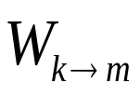
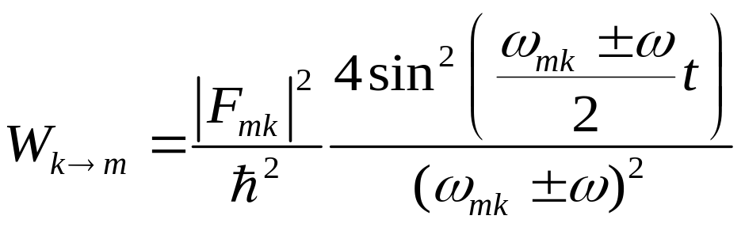
5.7跃迁几率和费米黄金规则
容易看出，满足（5.7.12）式的 具有以下性质
当 时，起主要作用的是 ，可略去 ；当 时，起主要作用的是
，可略去 。在 外的其他区域， 近似为零。
在共振区 和反共振区 中， 可近似表示为
（5.7.15）

Slide 11

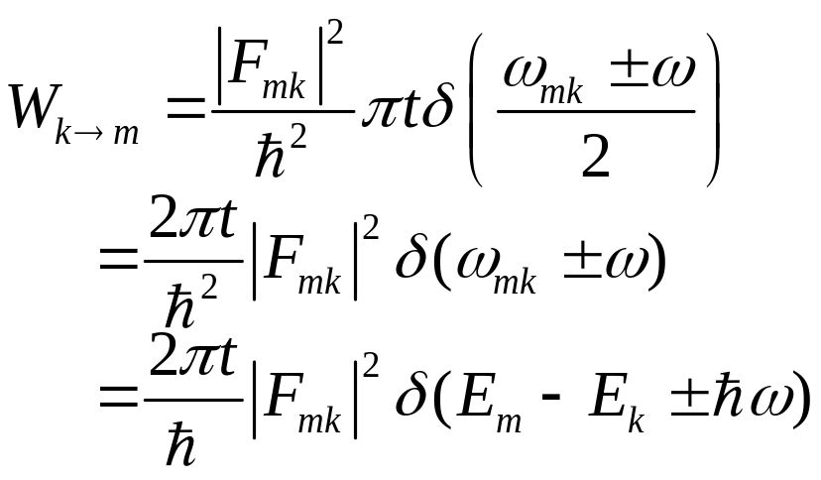
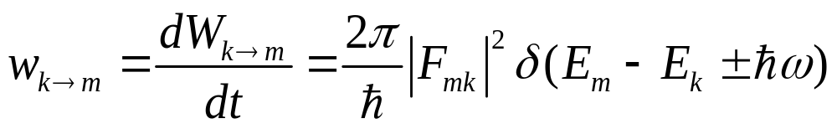
5.7跃迁几率和费米黄金规则
当 时，
（5.7.16）
跃迁速率为
（5.7.17）

Slide 12

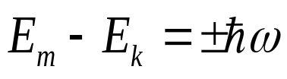





5.7跃迁几率和费米黄金规则
由（5.7.16）可见，跃迁过程满足能量守恒。当且尽当周期微扰的频率 满足 时，才能发生跃迁。而且，当微扰作用时间足够长后，跃迁速率与时间无关。
由（5.7.16）还可以得出
（5.7.18）
表示从 态跃迁到 态的几率， 相反。
比较（5.7.4）与（5.7.16）可见，当周期性微扰的频率趋于零时，（5.7.16）过渡到（5.7.4）。这一结果表示当频率趋于零时，周期微扰过渡到常微扰，这是很自然的。

Slide 13



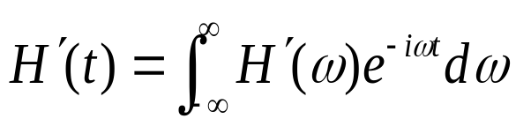
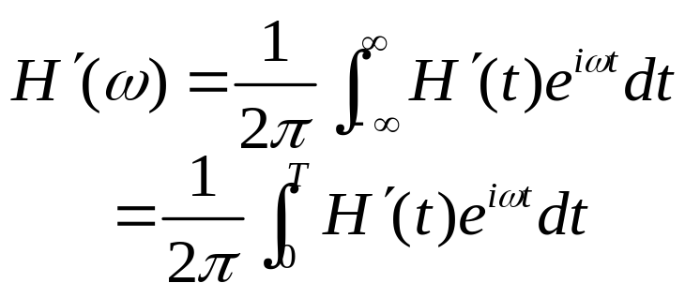
非周期微扰的跃迁几率
若在时间间隔 内加入非周期微扰 ，将 作傅立叶展开
（5.7.19）
（5.7.20）

Slide 14
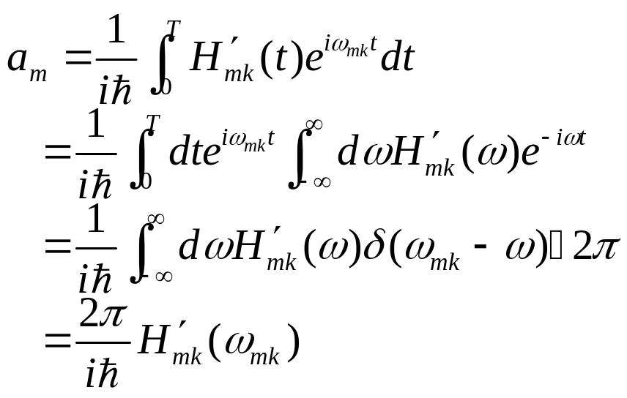


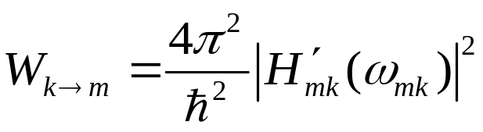
跃迁几率振幅是
（5.7.21）
从 态到 态的跃迁几率是
（5.7.22）

Slide 15



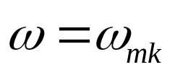
（5.7.22）是表明，外来微扰 虽然是非周期性的，但能引起从 态到 态跃迁的，只是那些频率 ，能引起共振反共振的傅立叶分量。而其他傅立叶分量，由于跃迁过程中能量守恒的限制，对跃迁无贡献。

